Slide 1

Course: Internet of Things
Lecturer: Guy Tel-Zur
Presentors: Tal Adoni, Omri Aviram
Subject: Smart Irrigation system

Slide 2


My Smart Plant
Notes:
אז היום אנחנו הולכים לדבר על הפרויקט שלנו – "My smart plant"

Slide 3
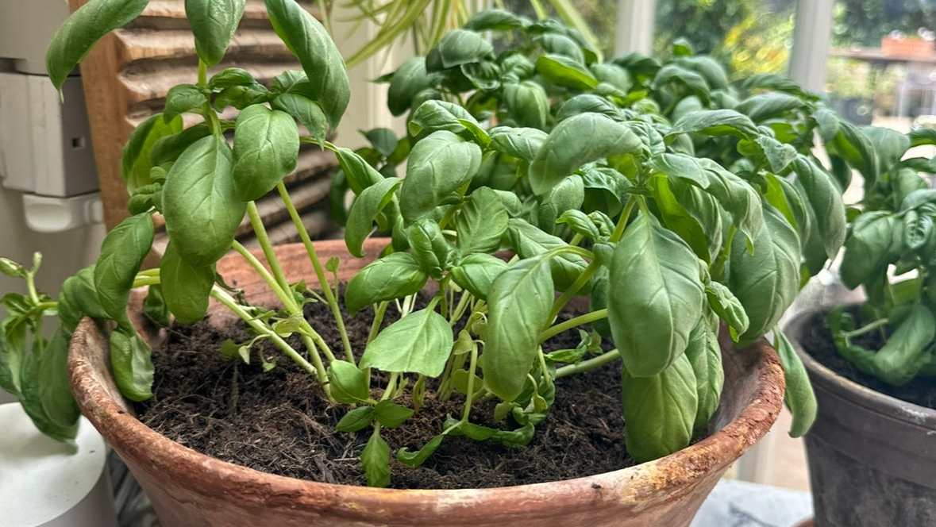
The Story – Thailand & the Basil Plant
Notes:
הרעיון לפרויקט נולד מתוך חוויה אישית. במהלך הקיץ טסתי לתאילנד לתקופה יחסית ארוכה, והשארתי בבית כמה עציצים, ביניהם בזיליקום.
בגלל שאין לי מקור מים קבוע ליד העציצים, כמו ברז או מערכת השקיה, השארתי לחבר את המפתחות לדירה כדי שיגיע מדי פעם וישקה אותם.
בפועל, בגלל תקלה עם המפתח וחוסר תיאום, ההשקיה לא בוצעה בזמן – ובסופו של דבר הבזיליקום לא שרד.
אחרי שחזרתי, הבנתי שהבעיה האמיתית היא חוסר ידע בזמן אמת: אני לא יודע מה מצב לחות הקרקע, ואני גם לא מקבל התראה כשצריך להשקות.
מכאן נולד הצורך במערכת שתמדוד, תתעד בענן, ותתריע בזמן חריגה. לא ידעתי מה מצב הלחות של האדמה, לא ידעתי מתי הצמח באמת צריך מים, ולא הייתה לי שום דרך לדעת אם הוא במצב תקין או לא.
לאחר שיח עם עמרי עלה הרעיון לפרויקט - לבנות מערכת שתאפשר לי לדעת מרחוק מתי הצמח צריך השקיה, ולהשתמש בכלי IoT כדי לבדוק את מצב הצמח.

Slide 4
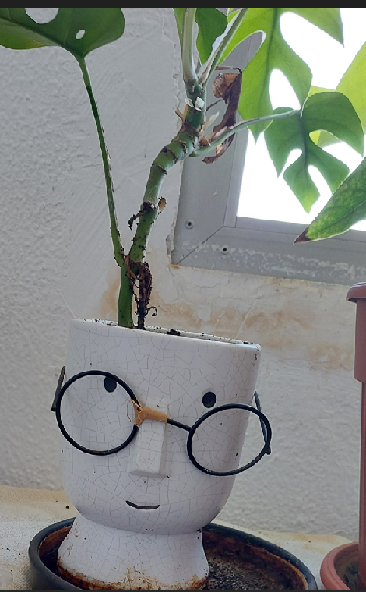
Literature Review
Notes:
לצורך בדיקת נכונות המערכת ופיתוח הרעיון חיפשנו מאמרים שמשלבים מערכת השקיה חכמה עם IoT.

Slide 5
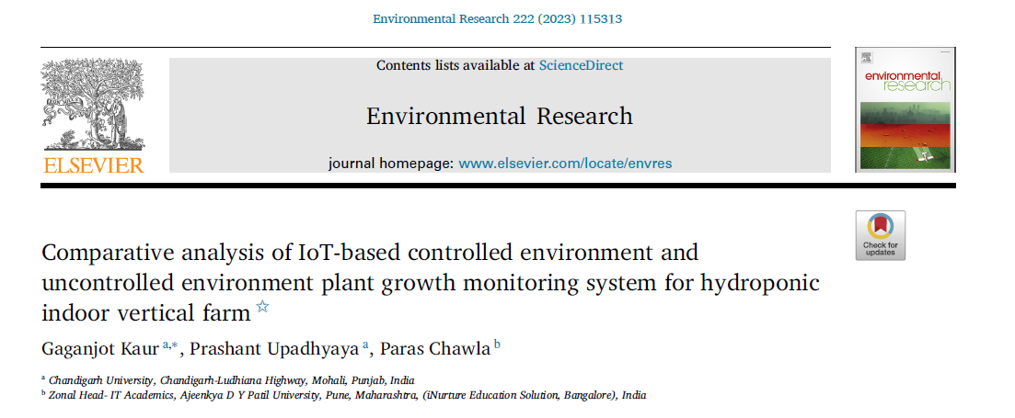
Notes:
במאמר - Comparative analysis of IoT-based controlled environment and uncontrolled environment plant growth monitoring system for hydroponic indoor vertical farm
החוקרים דנים בבעיית גדילת האוכלוסייה ברחבי העולם ביחד עם מחסור במים ובקרקע חקלאית מחייבת מעבר לשיטת חקלאות חכמה , החוקרים בודקים האם אוטומיזציה מלאה של פרמטרי מערכת הגידול כמו PH, טמפרטורה ודישון באמת נותנת תוצאות טובות יותר מאשר בקרה ידנית של מגדל.
במהלך הניסוי החוקרים עשו את המחקר על שתילי חסה.

Slide 6
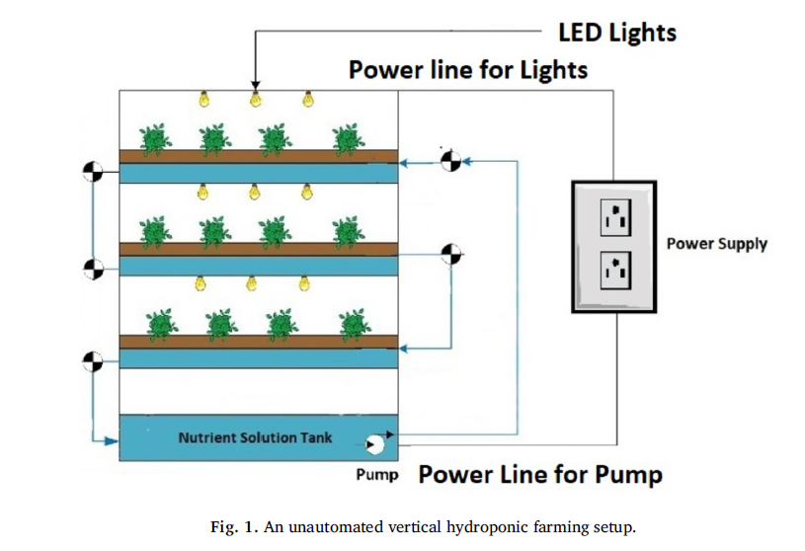
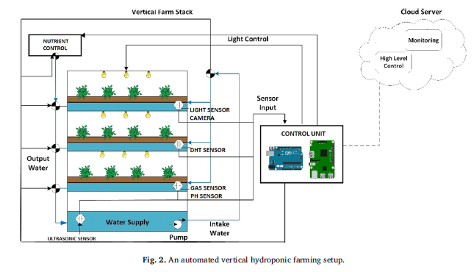
Automated vs Manual
Active components – Arduino Mega and Raspberry Pi
Contain Cameras, Flow sensors, Gas Sensors and Water-level sensors
Passive components for monitoring the data
Done by the Grower
Notes:
בשקף הזה אנחנו רואים השוואה בין שתי גישות שהשתמשו במאמר – המערכת הידנית הפשוטה (בצד אחד), לעומת המערכת האוטונומית המלאה (בצד השני).
חלק 1: המערכת הידנית נתחיל עם המערכת הראשונה. זו מערכת בסיסית מאוד. יש בה אמנם חיישנים לטמפרטורה (DHT11) ולמדדי חומציות, אבל הם פסיביים. כלומר, הם רק מציגים מספרים לצורך רישום. אין כאן 'מוח' שמקבל החלטות. אם ה-PH לא מאוזן או שצריך דשן המגדל חייב להגיע פיזית ולבצע את התיקון ידנית.
חלק 2: המערכת האוטונומית לעומת זאת, המערכת השנייה היא מערכת IoT מלאה שמטרתה להוציא את הגורם האנושי מהמשוואה. מבחינת חומרה, היא הרבה יותר מורכבת: היא משלבת Arduino Mega לאיסוף הנתונים ו-Raspberry Pi לניהול המצלמות, שמדברים ביניהם. יש כאן מגוון רחב של חיישנים מתקדמים – כמו חיישני זרימה, גזים ומפלס מים.

Slide 7
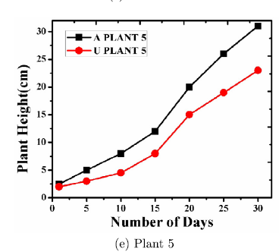
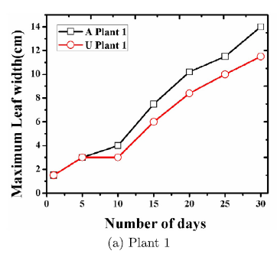
Automated vs Manual
Notes:
אז אחרי שהבנו את ההבדלים במבנה המערכות, בואו נראה את התוצאות בפועל. הניסוי במאמר נמשך 30 יום על צמחי חסה. בגרפים שלפניכם, הקו השחור (A) מייצג את המערכת האוטונומית, והקו האדום (U) מייצג את המערכת הידנית. ניתוח הגרפים: ניתן לראות באופן חדד משמעי משני הגרפים כי המערכת האוטומטית, המוצגת בקו השחור, הביאה תוצאות הרבה יותר טובות מהמערכת שאינה נעזרת ב-IoT.
הפער נוצר בגלל יציבות. במערכת הידנית היו תנודות חריפות לעומת המערכת האוטונומית ששמרה על הצמח בכל רגע נתון ואכן ניתן לראות כי גם בהיבט של הגובה וגם באלמנט של הרוחב של הצמח המערכת תפקדה באופן שטוב לו, ואלו אלמנטים שאנחנו רוצים להציג בפרויקט שלנו.

Slide 8

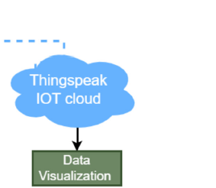


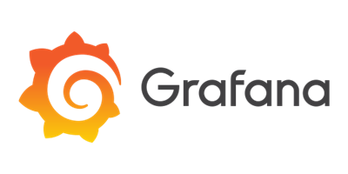

Notes:
לאחר שראינו את התוצאות המרשימות של האוטומציה, נעבור לשכבה שמאפשרת לכל זה לקרות שכבת הענן.
הפתרון שהוצג במאמר על ידי החוקרים הוא ThingSpeak שהיא פלטפורמה ייעודית ל IoT שבה החוקרים השתמשו כדי לנהל את הנתונים שלהם לצורך השוואה וויזואליזציה וניתוח של הנתונים , הנתונים נאספו בענן לצורך תיעוד וניתוח נוסף , בפרוייקט שלנו ביצענו את המעבר לשירותיי ענן אחרים בהשראת מה שלמדנו בקורס .
ולאחר שראינו את מרכיבי המערכת מהמחקר נעבור להציג את המערכת שלנו.

Slide 9
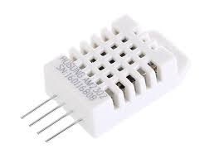
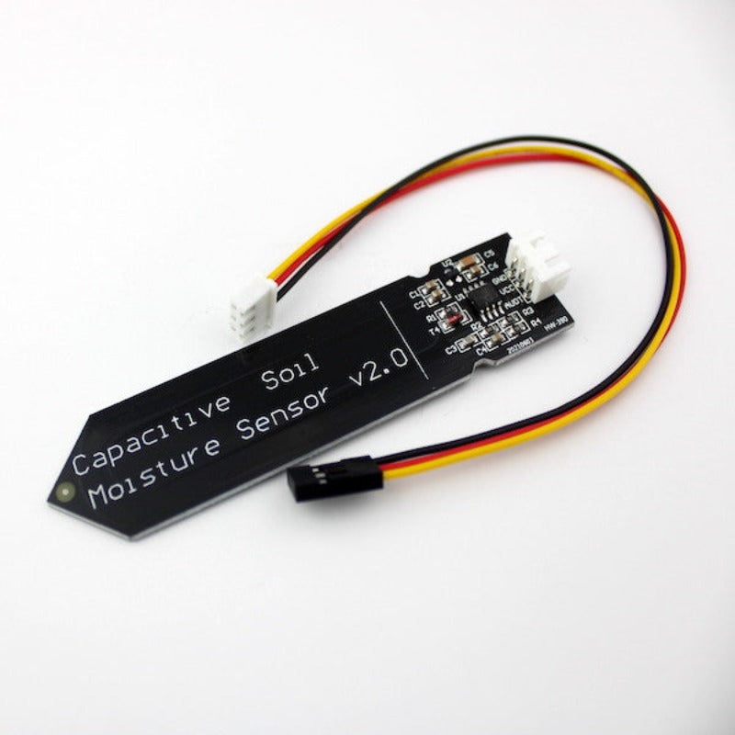
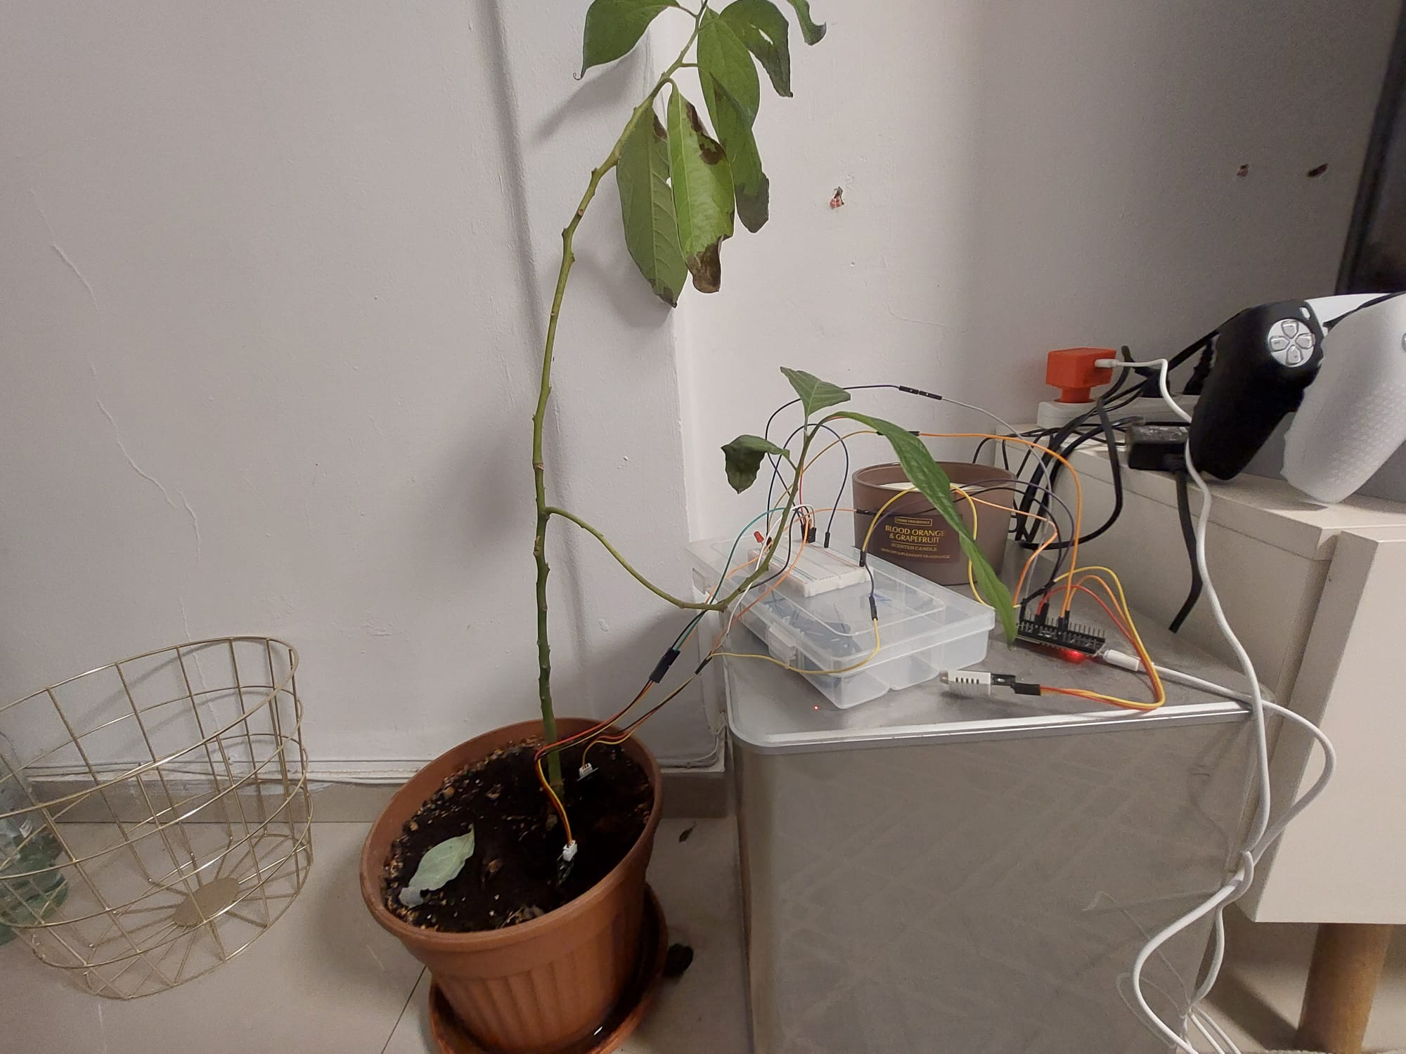
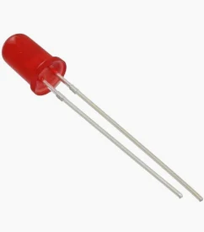
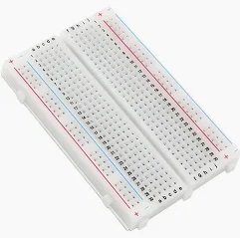
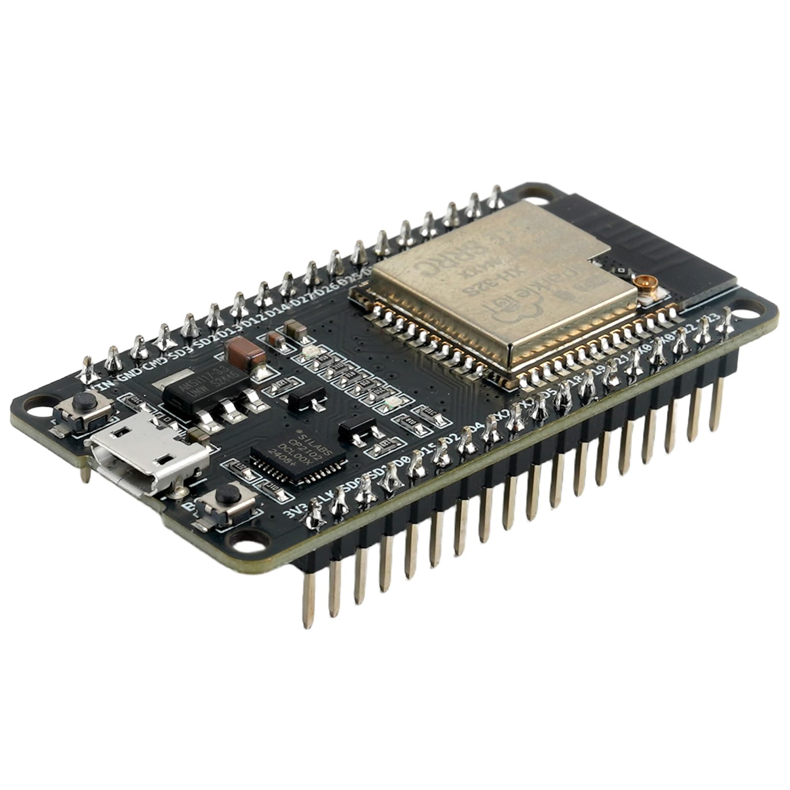
System Components
DHT22 – Temperature and humidity sensor
Capacitive Soil Moisture Sensor v2.0
LED
Breadboard
ESP32 – Microcontroller
Notes:
בשקופית הזו אפשר לראות את רכיבי החומרה המרכזיים של המערכת.
בדומה למחקר השתמשנו במיקרו בקר ובחיישנים לצורך קבלת נתונים בזמן אמת של המערכת אך ההחלטות עדיין מתבצעות אך יחד עם עזרה ועדכונים של מערכת ה-IoT.
הלב של המערכת הוא ה-ESP32, משמש כמיקרו-בקר ואחראי על קריאת החיישנים, קבלת החלטות מקומיות ושליחת הנתונים לענן.
אנחנו משתמשים בחיישני לחות קרקע קבליים, שמאפשרים מדידה אמינה של רמת הלחות באדמה בלי בעיות קורוזיה כמו בחיישנים רגילים.
בנוסף, יש חיישן DHT22 שמודד טמפרטורה ולחות סביבתית – זה חשוב במיוחד לבזיליקום, כי הוא רגיש לקור ולתנאים סביבתיים לא מתאימים.
נורת ה-LED משמשת כאינדיקציה מקומית למצב הצמח, למשל כאשר האדמה יבשה מדי .
נציין כי פעילותה של הנורה לא תלוי בחיבור לאינטרנט ולכן משמש בתור מקור מידע נוסף למקרה בו יש תקלה בחיבור לאינטרנט.
לבסוף ה-breadboard מאפשר חיבור נוח ומהיר של כל הרכיבים ומשום שיש רק מקור 3.3V יחיד לבקר אז עלינו להשתמש במטריצה לצורך חיבור (+) לכל הרכיבים.

Slide 10
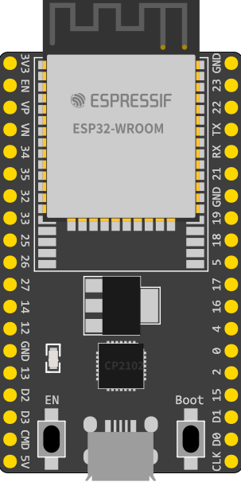
Hardware Connections & Local Control
Capacitive soil moisture sensors connected to ESP32 ADC pins (Ports 34, 35) – 500 averaged samples
Local temperature and humidity sensing using a DHT22 sensor (GPIO 17)
LED used as a local status indicator, designed to operate independently of internet connectivity (GPIO 16)
Notes:
אחרי שראינו את רכיבי החומרה עצמם, נסביר איך הם מחוברים ואיך המערכת מתפקדת גם באופן מקומי.
חיישני הלחות הקבליים מחוברים לפינים 34 ו-35 של ה-ESP32, שהם פיני ADC.
זה מאפשר לנו לקבל ערכים אנלוגיים מדויקים של רמת הלחות בקרקע, ולתמוך גם בהרחבה עתידית למספר עציצים.
כדי להבטיח דיוק אנחנו לוקחים 500 דגימות מחיישני הלחות, מבצעים ממוצע ומביאים את הערך שהתקבל.
חיישן ה-DHT22 מחובר לפין GPIO 17 ומספק מדידות של טמפרטורה ולחות סביבתית. המדידות האלו מתבצעות מקומית על הבקר, גם אם אין חיבור לאינטרנט.
נורת ה-LED משמשת כאינדיקציה מקומית למצב העציץ מחוברת ל-GPIO 16. לדוגמה, כאשר רמת הלחות יורדת מתחת לסף מסוים, ה-ESP32 מדליק או מהבהב את ה-LED.
חשוב להדגיש שהלוגיקה המקומית הזו לא תלויה בענן. גם במקרה של ניתוק מהאינטרנט או תקלה בחיבור ל-AWS, המערכת עדיין יודעת לזהות מצב קריטי ולהתריע עליו מקומית.
בפועל, נורת ה LED מדמה משאבת מים – כלומר, באותה לוגיקה אפשר להחליף את ה-LED במקור מים ולהפעיל השקיה אוטומטית גם ללא חיבור לרשת.

Slide 11


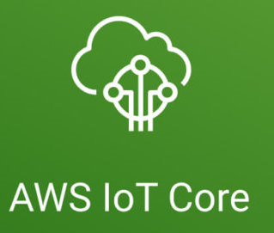
Network Connectivity & Cloud Ingestion
Wi-Fi connection from ESP32 to local network.
Secure MQTT communication over TLS.
Device authentication using X.509 certificates.
Data ingestion via AWS IoT Core.
IoT Rules engine for routing incoming telemetry.
WiFi
Notes:
אחרי שהמערכת מבצעת מדידות מקומיות, השלב הבא הוא להעביר את המידע בצורה מאובטחת לענן.
הבקר מתחבר לרשת ה-WiFi הביתית ומשם יוצר חיבור מאובטח ל-AWS באמצעות פרוטוקול MQTT.
כל ESP32 מזוהה כ-Thing ב-AWS IoT Core, ומבצע אימות בעזרת תעודת X.509 ומפתח פרטי. כך רק המכשיר שלי מורשה לשלוח נתונים, בלי שימוש בסיסמאות או מפתחות קשיחים בקוד.
לאחר יצירת החיבור, הבקר מפרסם הודעות לנושאי MQTT ייעודיים, למשל עבור כל עציץ בנפרד.
AWS IoT Core מקבל את ההודעות האלו, ומשם אנחנו משתמשים במנגנון של IoT Rules כדי לנתב את המידע לשירותים שונים בענן – כמו אחסון, עיבוד או התראות.
בשלב הזה המידע כבר לא תלוי בבקר עצמו, אלא נכנס לפייפליין של AWS ומוכן לשימושים שונים.

Slide 12
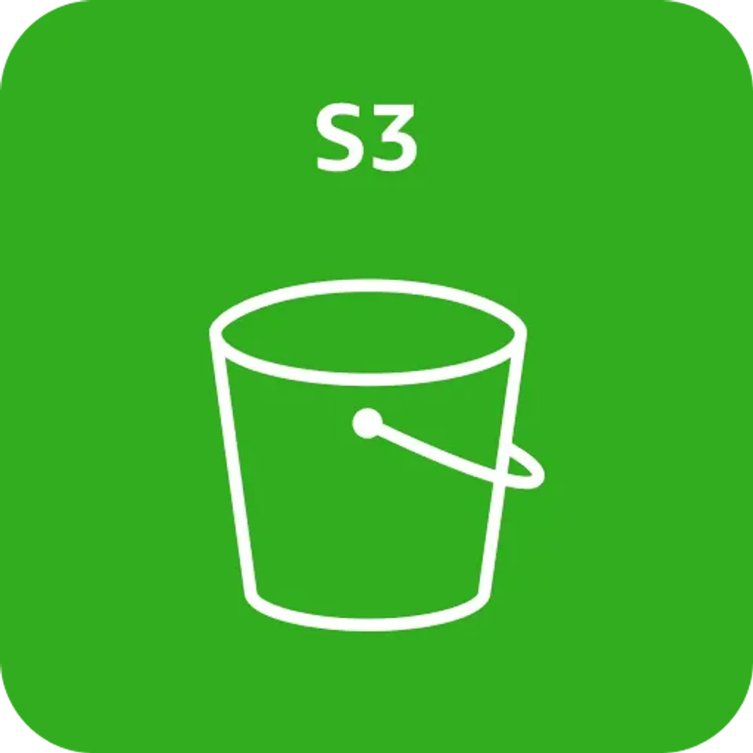
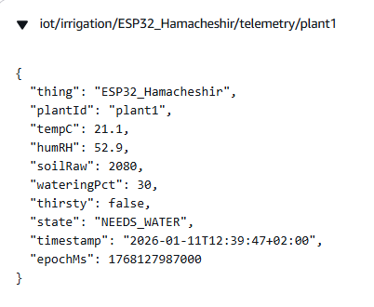
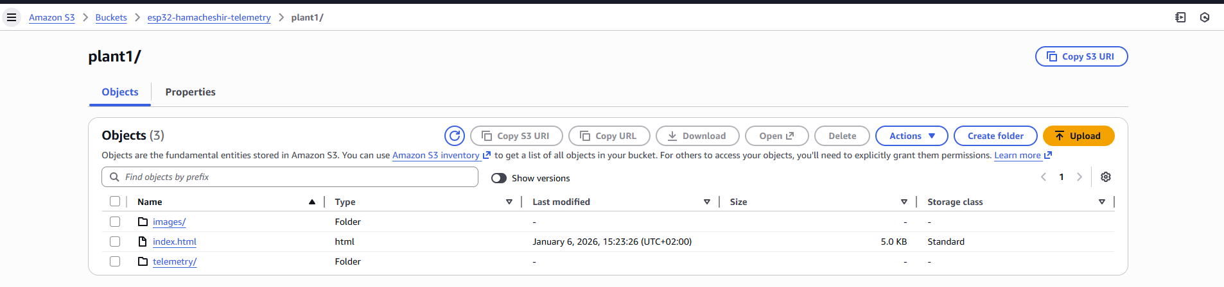
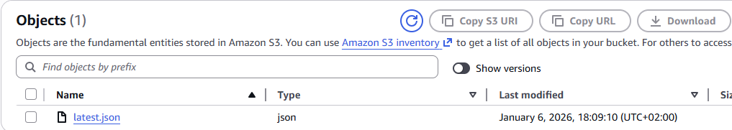
Data Storage – Amazon S3
Sensor data stored as JSON files in Amazon S3
Each plant has its own telemetry folder
Inside the telemetry folder latest.json holds the most recent measurement
S3 used as a simple, scalable, and low-cost data store
Json format
Notes:
אז אחרי שהעברנו את הנתונים של הצמחים שלנו אל הענן רצינו מקום פשוט, יציב וזול לאחסן בו את הנתונים שמגיעים מהבקר. בחרנו להשתמש בשירות הענן Amazon S3, כי הוא מאפשר אחסון קבצים בצורה מאוד נוחה.
הבקר שולח מדידות בפורמט JSON, וכל עציץ מקבל תיקייה משלו בתוך הבאקט שהגדרנו עבור המערכת. בתוך כל תיקייה יש קובץ אחד חשוב בשם latest.json, שתמיד מכיל את המדידה האחרונה ודורס את הערך הקודם שנשמר בו.
זאת משום שבעת הצגת הנתונים לא צריך לעבור על היסטוריה – החיישן פשוט קורא את הקובץ האחרון ומציג את המצב העדכני של הצמח.

Slide 13
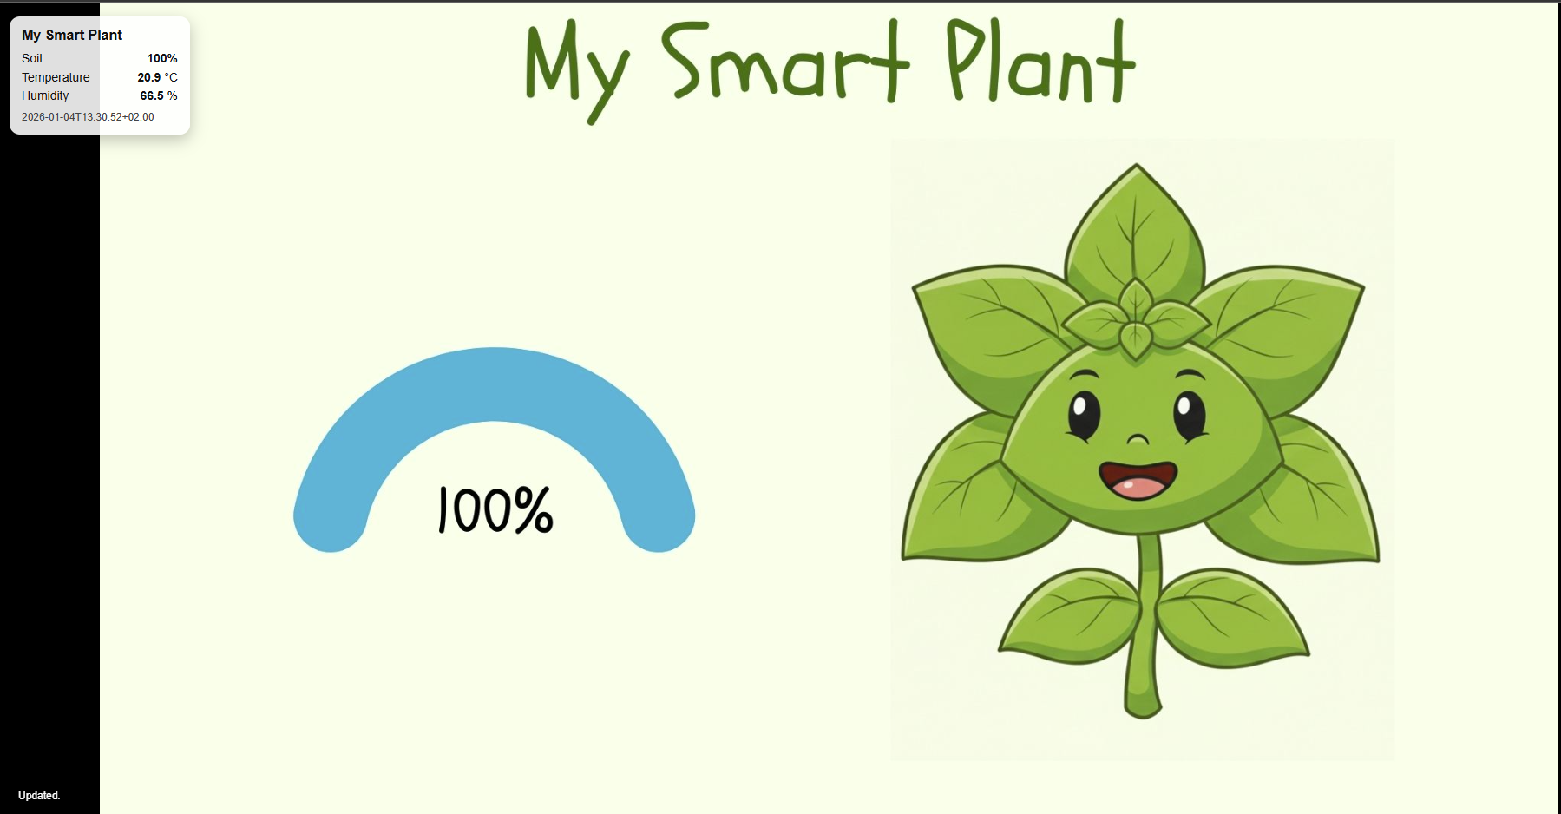
Initial Prototype – Single Plant
One plant monitored
Data stored in S3
Static website hosted directly from S3
Public, non-secure access
Notes:
בשלב הראשוני כדי לבדוק שהפרויקט באמת עובד והערכים מתעדכנים, יצרנו אתר סטטי פשוט שפועל ישירות מתוך S3, ללא שכבת אבטחה נוספת.
זה עבד, ויכולנו לראות את הנתונים בדפדפן, אבל הבנו שזו לא חוויית משתמש שמתאימה למערכת IoT אמיתית.
גם אם האתר לא כולל טפסים או התחברות, חשוב לנו להבטיח למשתמש שהוא צורך מידע ממקור אמין, ושתהיה לנו שכבת הגנה בין המידע שאנחנו שומרים לבין המשתמש באתר

Slide 14

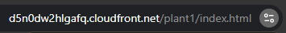
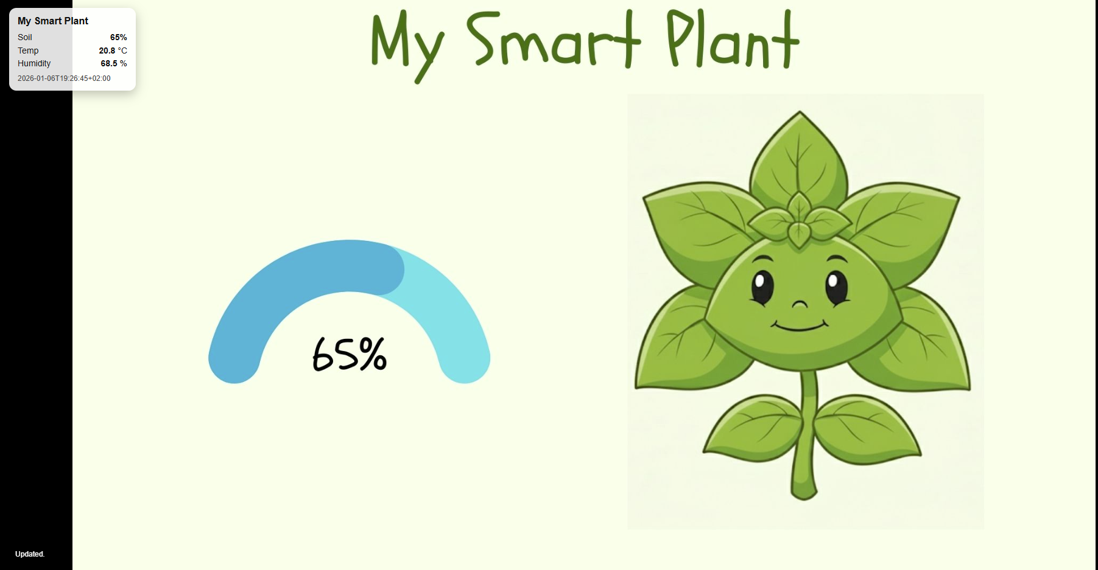
Secure Visualization – CloudFront
CloudFront used as a secure content delivery layer
HTTPS enabled with Amazon certificate
Controlled access to S3
Improved performance and security
Notes:
כדי לעבור לאתר מאובטח עברנו לשימוש בשירות הענן CloudFront של .amazon
CloudFront יושב בין המשתמש ל-S3 ומאפשר לנו להגיש את האתר בצורה מאובטחת עם HTTPS.
בעזרת תעודת אבטחה של אמזון, המשתמש מקבל אתר מאובטח ואמין, בזמן שהגישה ל-S3 נשארת מוגבלת ומבוקרת. הדרך בה ה-cloudfront יודע מהיכן לקבל את המידע היא בעזרת rule יחד עם הגדרת invalidation שמבטל את הגדרות ברירת המחדל של ה-cache, שומר ערכים ל-24 שעות כדי שברגע שהמידע מגיע הוא מתעדכן ולא ישתמש במידע הישן שלקח מאתו הקובץ.

Slide 15
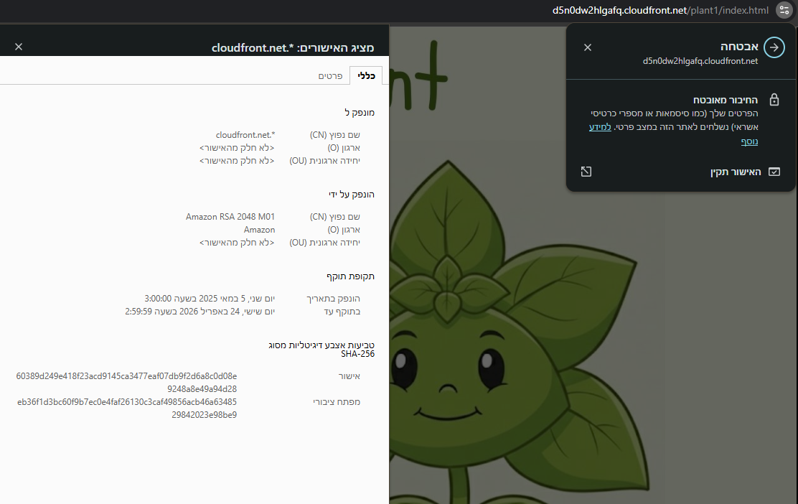
Notes:
ניתן לראות כי האתר שהצגנו בשקופית הקודמת מאובטח וקיבל אישור מ-cloudfront – השירות של אמאזון שבאמצעותו התבצע החיבור.
ציינו בהרצאות כי certificate מגוף אמין מאפשר לנו לדעת האם אנחנו מקבלים מידע ממקור אמין ושהמידע הוא אכן אותנטי ומגיע מהמקור שאנחנו חושבים.

Slide 16
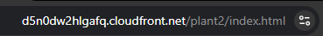
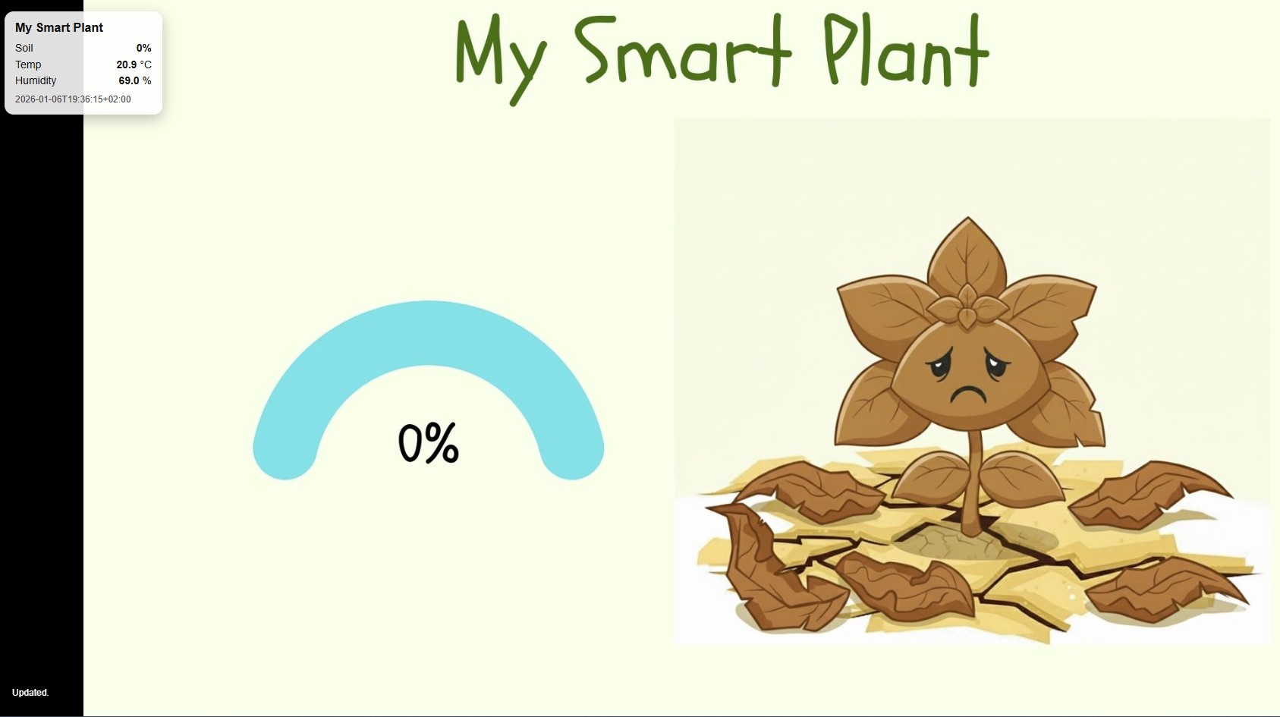
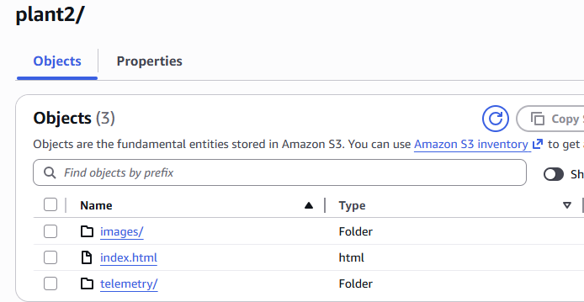
Scalability – Multiple Plants
Additional soil moisture sensors added
Each plant has its own data pipeline
Separate secure website per plant
QR code for easy accesss
Notes:
לאחר שהצגנו כי הממשק עובד עבור צמח אחד השלב הבא היה להראות scalabilty של המערכת. לצורך כך הוספנו ל-bucket שלנו תיקייה חדשה שנקראת plant2 כפי שניתן לראות בשקופית וביצענו את אותו התהליך שעשינו עבור הצמח הראשון – כלומר הוספת תיקיית מתאימה ב-S3, הוספת תיקיית telemetry בשביל הערכים הרלוונטיים שנשמרים לצמח, בניית distribution ב-cloudfront וביצוע invalidation למידע.
נציין כי שני האתרים מתעדכנים רק בעת כניסה/ ריענון של האתר, הסיבה לכך היא שכאשר אנחנו בודקים את הלחות של עציץ מסוים אנחנו רוצים לקבל את הדגימה הנוכחית והבדיקה שלנו רלוונטית רק לאותו רגע ולא לצורך בדיקת המערכת באופן שוטף. לצורך כך בנינו ממשק נוסף שנראה בהמשך.

Slide 17
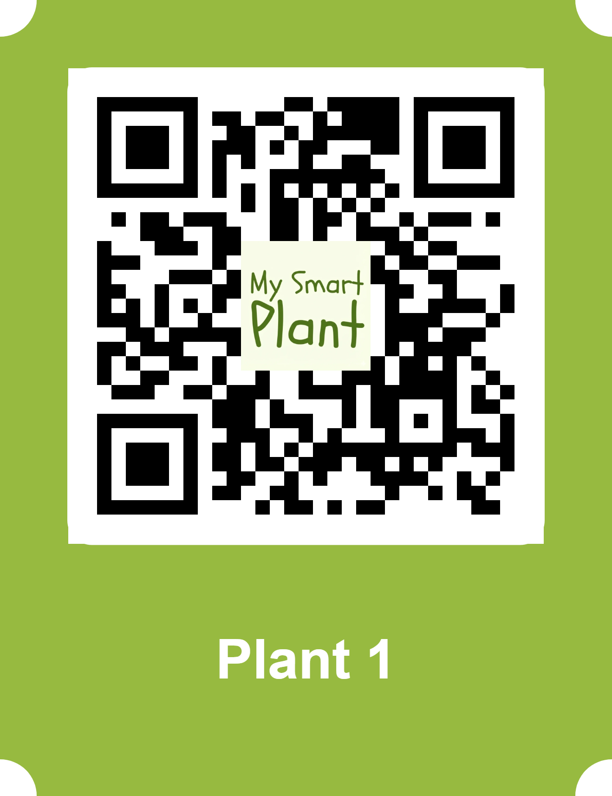
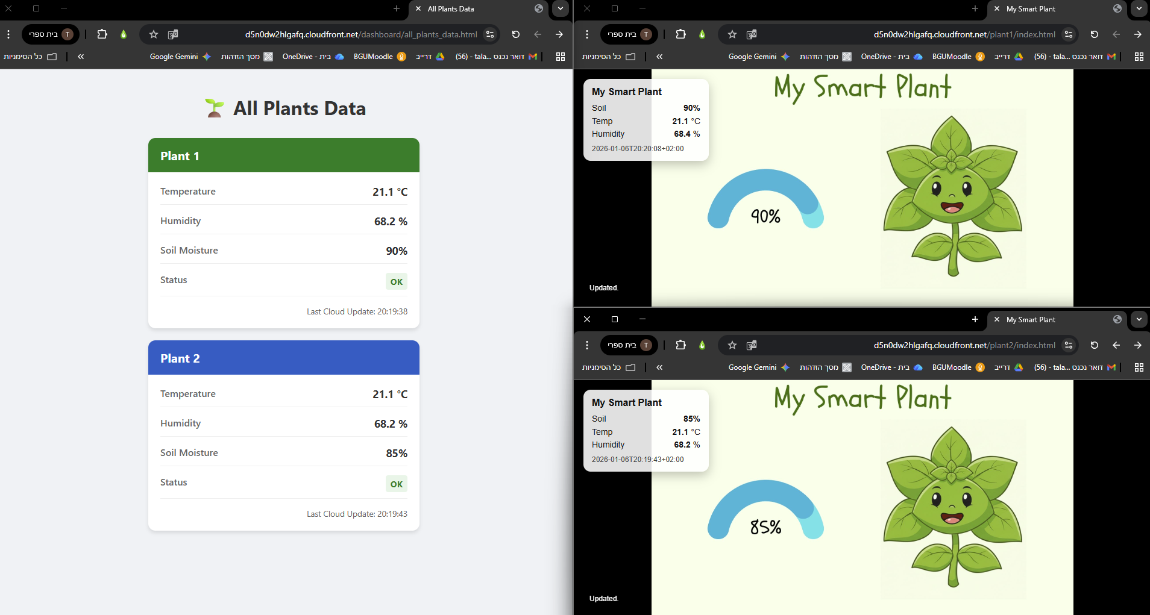
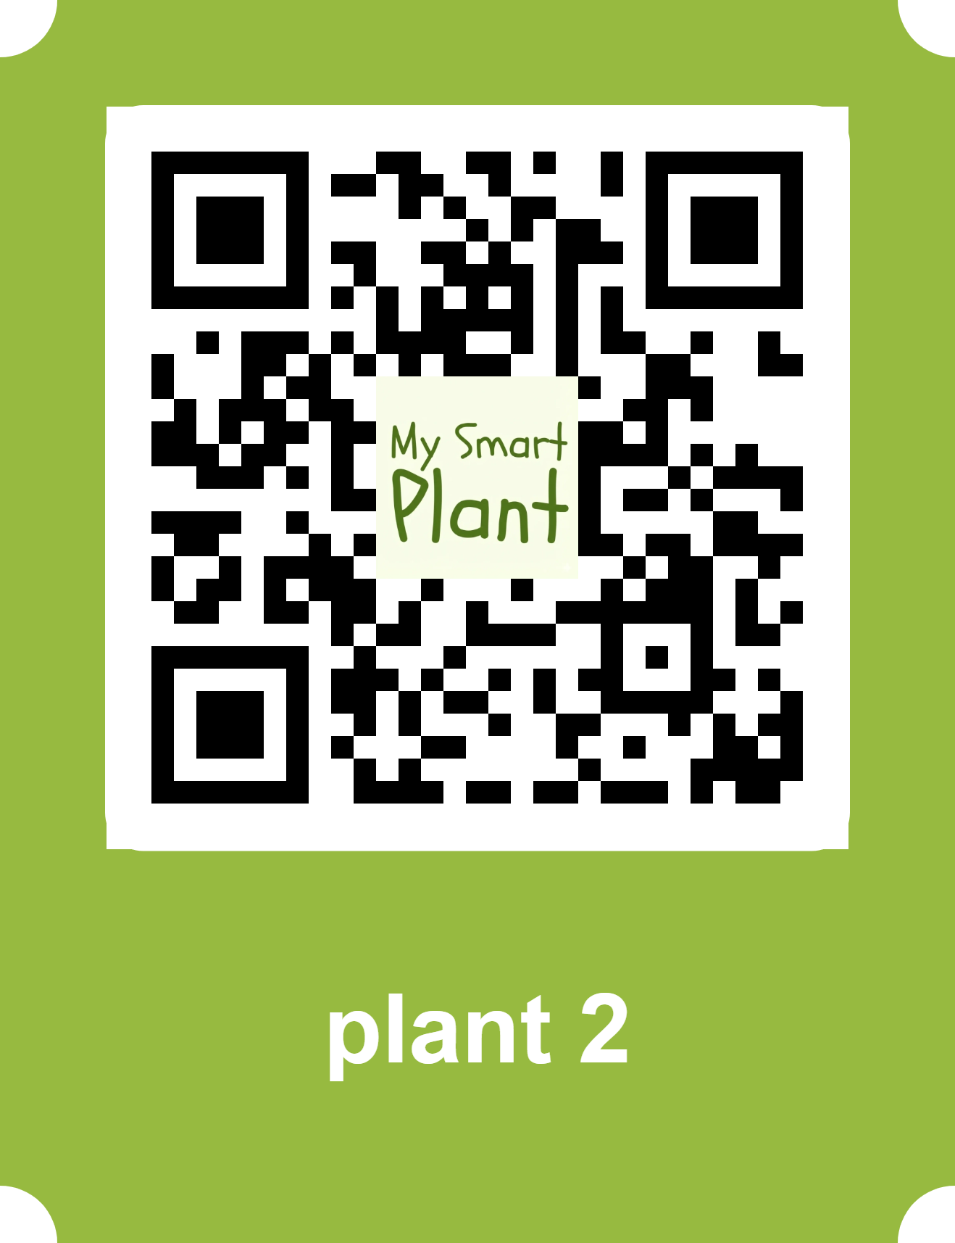
Notes:
בכדי לייצר ממשק נוח עבור המשתמש יצרנו QR לכל אחד מהאתרים שנוצרו כך שלכל אתר של צמח נקבל QR קוד שיתאים לו כך שכשנרצה לבדוק את רמת הלחות של כל צמח נוכל לסרוק אותה. אתם יכולים לסרוק כעת בעצמכם ולראות מהי רמת הלחות של כל צמח.

Slide 18
All Plants Data Link
Notes:
כמו כן לצורך מעקב אחריי כל הצמחים שלנו בנינו גם אתר שבו מוצגים כל הצמחים שיש לנו – במקרה שלנו זה שני צמחים. בשונה מהאתרים הקודמים שמתעדכנים רק לאחר ביצוע ריענון האתר של שני הצמחים מתעדכן ב-realtime ברגע שמקבל דגימה חדשה.
הדבר מאפשר גם מעקב טוניהול נוח של כל הצמחים שיש לנו ומוכיח יכולת scalablity עבור הפרויקט שמאפשר הוספת עוד צמחים בנוסף לשניים שהדגמנו (יחד עם זאת אנחנו נתייחס בהמשך למגבלות שיש בהגדלת הכמות).

Slide 19
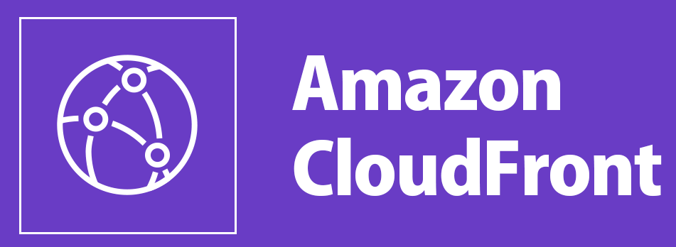


MQTT over TLS
Sensor data acquisition & network access
WiFi
IoT Rule: Store telemetry data
GPIO
Static data distribution
Notes:
בשקופית זו מוצג מעבר המידע החל מהחיישנים, משם לבקר, לאחר מכן חיבור לרשת, חיבור לשירותי AWS והעברה ל-AWS IoT Core, משם בעזרת IoT rule המידע מאוחסן בתוך כל אחת מהתיקיות הרלוונטיות, משם ליצירת אתר מאובטח בעזרת Amazon CloudFront ולבסוף תצוגה למשתמש בעזרת שלושת האתרים – תצוגה לכל צמח ותצוגה לשני הצמחים ביחד בצורה מאובטחת ובעלת certificate. לאחר שסיימנו את החלק הזה נעבור להעברת המידע למשתמשים בעזרת המשתמש של עומרי.

Slide 20

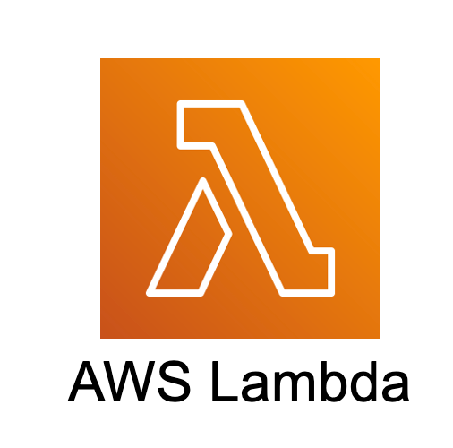
Cross-Account IAM Role
Telemetry trigger (IoT Rule)
User & state data storage
DynamoDB
Notes:
החולייה הבאה בשרשרת היא המעבר של הנתונים מהחשבון אמזון של טל(השולח) אל חשבון האמזון של עומרי(המארח) , זאת אנחנו עושים דרך מנגנון שנקרא Cross-Account IAM Role זהו הגשר מאובטח המאפשר לשירותים בחשבון אחד לבצע פעולות במשאבים של חשבון אחר, ולצורך העברת הנתונים בפועל השתמשנו בפונקציית LAMBDA.
בכדי לממש את המנגנון הזה ביצענו מספר שלבים טכניים .

Slide 21
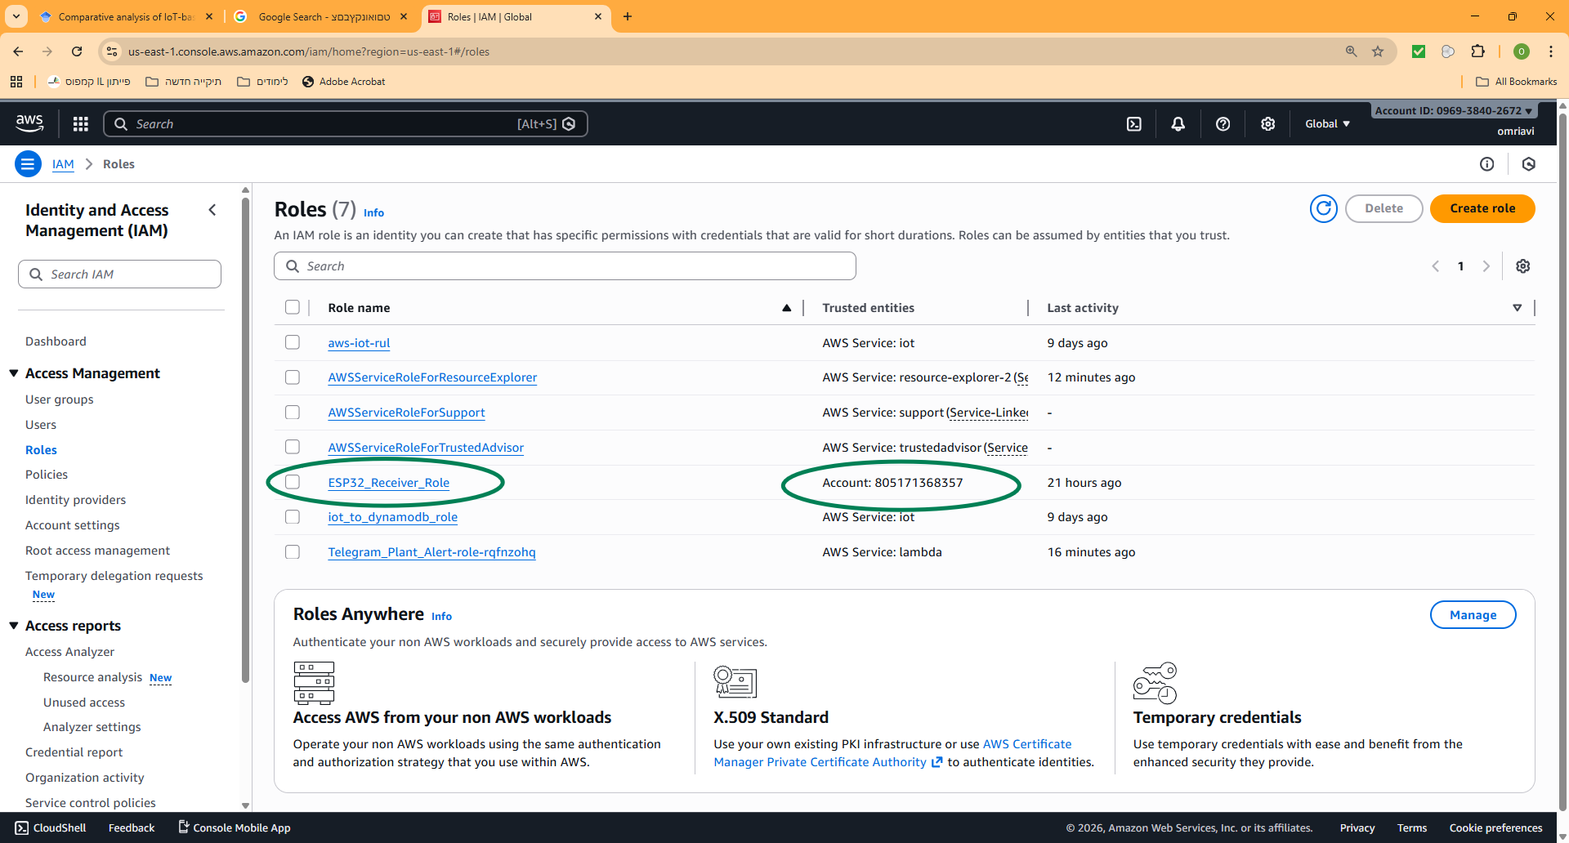
1.Role
Notes:
הגדרת IAM Role לגישה חוצת חשבונות ,הקמנו את כלל ESP32_Receiver_Role בחשבון המארח (עומרי). תפקידה לאפשר לחשבון השולח (Tal) לכתוב את נתוני החיישנים ישירות לטבלת ה-DynamoDB .

Slide 22
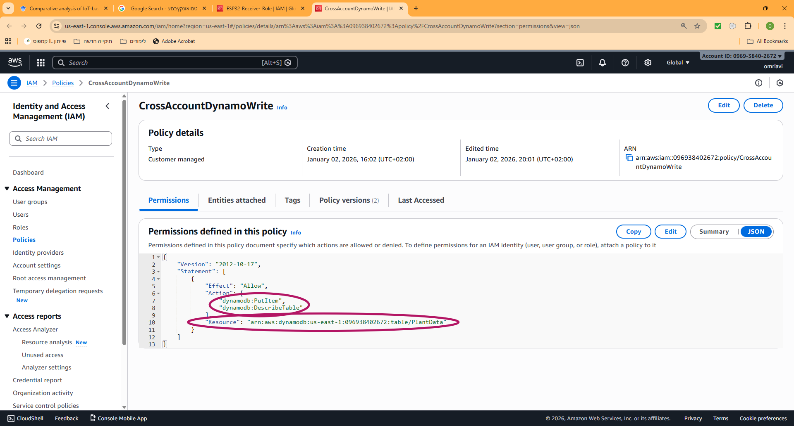
2.Permissions Policy
Notes:
כדי לשמור על אבטחה החשבון, המשכנו בהגדרה מדויקת של מה מותר לעשות בתוך החשבון המאחרח.
יצרנו מדיניות (Policy) שפועלת לפי עקרון 'מינימום ההרשאות' בשני שלבים:
1. הגבלת הפעולות: הגדרנו שניתן רק לכתוב נתונים ((PutItem
החשבון השולח לא יכול למחוק מידע, לקרוא נתונים של אחרים או לשנות הגדרות בבסיס הנתונים.
2. הגבלת גישה: הגישה מוגבלת אך ורק לטבלת ה-PlantData הספציפית שלנו דרך ה-ARN היחודי שלה.
זה מבטיח, שהגישה תהיה חסומה לשאר שירותי ה-DynamoDB בחשבון.

Slide 23
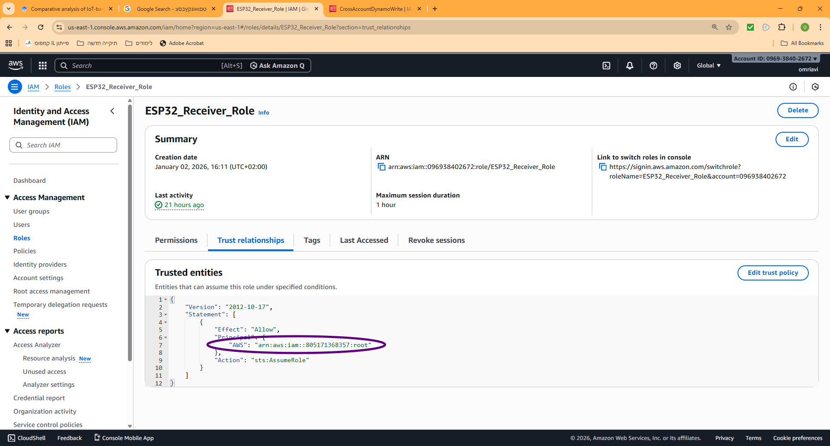
3.Trust Relationship
Notes:
ועכשיו, אחרי שהגדרנו איזה פעולות מותר לעשות , אנחנו קבועים מי רשאי לעשות אותם.
זהו ה- ,Trust Relationship ה'חוזה' המאובטח בין החשבונות. כאן אנחנו מזהים בעזרת ה-Principal מספר החשבון של השולח( טל המסומן בסגול).
בעזרת פעולת ה-AssumeRole , הלמבדה של החשבון השולח מקבלת הרשאה זמנית המאפשרת לה להיכנס לחשבון המארח.
בשיטה הזו אנחנו לא מעניקים לשולח גישה קבועה או רחבה, אלא מצמצמים אותה למינימום ההכרחי לפרויקט : רק לכתיבה לטבלה שהגדרנו קודם.

Slide 24
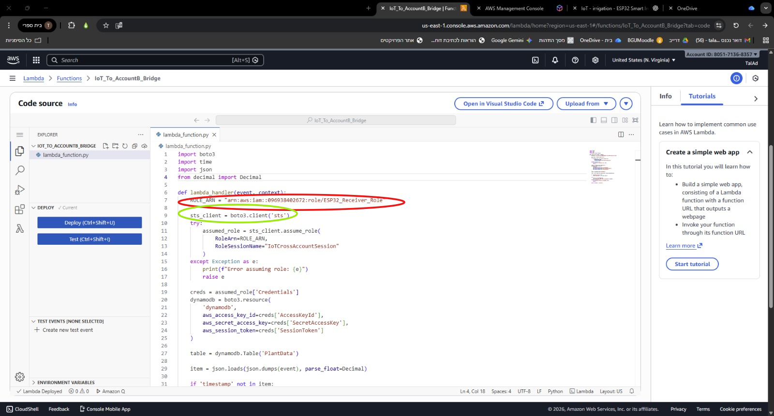
Cross-Account Data Flow via AWS Lambda.4
Notes:
בשקף זה רואים את פונקציית ה LAMBDA שמבצעת את זרימת הנתונים ואת המימוש שלה בקוד.
"בצד השולח A)) , הקמנו פונקציית למבדה שמשמשת כגשר להעברת הנתונים לחשבון המארח.
כפי שניתן לראות בקוד, התהליך מתבצע בשלושה שלבים קצרים:
זיהוי היעד (העיגול האדום): הקוד מכיל את ה-ARN המדויק של הRole שיצרנו בחשבון המארח (B) , זהי הכתובת שאליה הלמבדה מנסה להיכנס.
פתיחת הדלת (העיגול הירוק): הלמבדה פונה לשירות ה-STS ומבצעת פעולת assume_role . ברגע זה AWS , בודק את יחסי האמון שהגדרנו קודם ומנפיק ללמבדה הרשאה זמנית .
כתיבה מאובטחת: בעזרת ההרשאות הללו, הלמבדה ניגשת ישירות לטבלת ה-DynamoDB של הפרויקט וכותבת את נתוני הצמחים PutItem) ).

Slide 25
Telemetry trigger (IoT Rule)
MQTT over TLS
User & state data storage
Sensor data acquisition & network access
WiFi
IoT Rule: Store telemetry data
DynamoDB
GPIO
Static data distribution
Notes:
אז זוהי ארכיטקטורת המערכת המלאה שגיבשנו עד כה ,המשלבת את עולם החומרה בשטח עם פתרונות הענן המתקדמים שלAWS ומכאן נמשיך לפירוט שלבי הבאים במימוש .

Slide 26
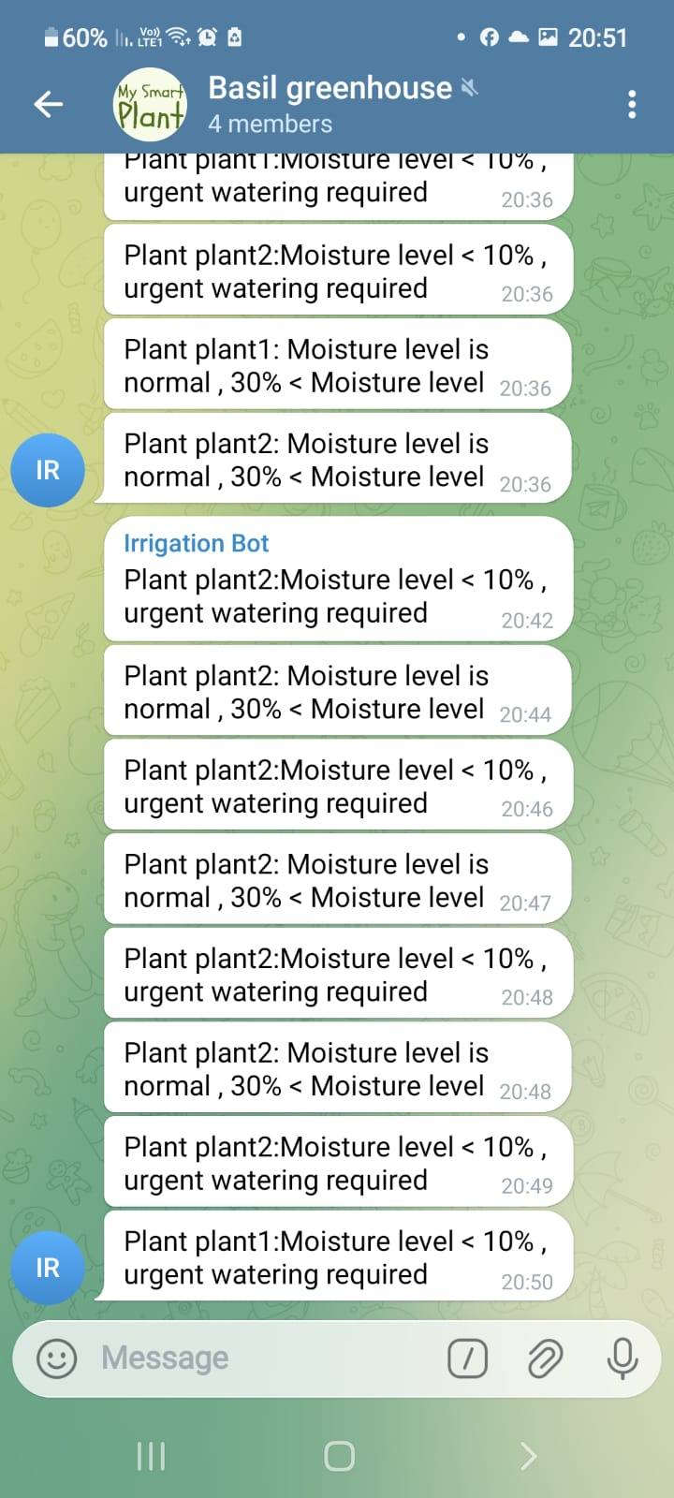

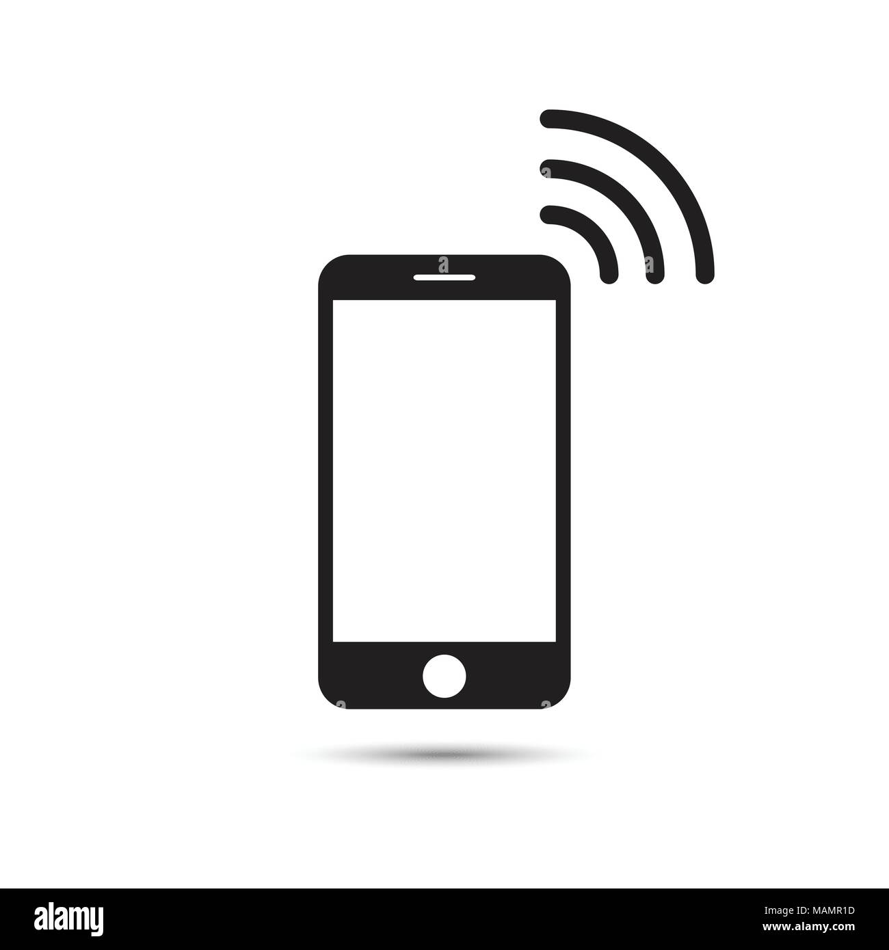
Alert ! ! !
DynamoDB
Condition-based trigger
Alert delivery (Telegram Bot)
User alert & interaction
Notes:
הענף הבא בארכיטקטורת ה IoT של הפרויקט שלנו רואים בשקף הזה , זהו מנגנון ההתראות שעובד מהשטח לטלפון בזמן אמת .
המנגנון מתעורר ברגע שנכנס מידע חדש ל-DynamoDB. אם הלחות יורדת מתחת לסף שהגדרנו (למשל 10%), המערכת מזהה זאת מיד ומפעילה את הלמבדה.
פונקציית ה AWS Lambda משמשת כמעבד הלוגי היא מקבלת את נתוני החיישן, בודקת את חומרת המצב, ומחליטה איזה נוסח הודעה לשלוח לבוט.
הTelegram Bot משמש כצינור התקשורת הסופי. הוא שולח הודעה לקבוצת הניהול (כפי שרואים בצילום המסך מהנייד) עם זיהוי הצמח הספציפי והפעולה הנדרשת, כמו "Urgent watering required".
היתרון הגדול כאן הוא הנגישות ,המשתמש לא צריך להיכנס לאפליקציה או דאשבורד כדי לבדוק את מצב הצמחים, ההתראה מגיע אליו ישירות וככה הוא לא מפספס מידע הקריטי ,המידע שמוגש לו לכל מקום בו הוא נמצא.

Slide 27
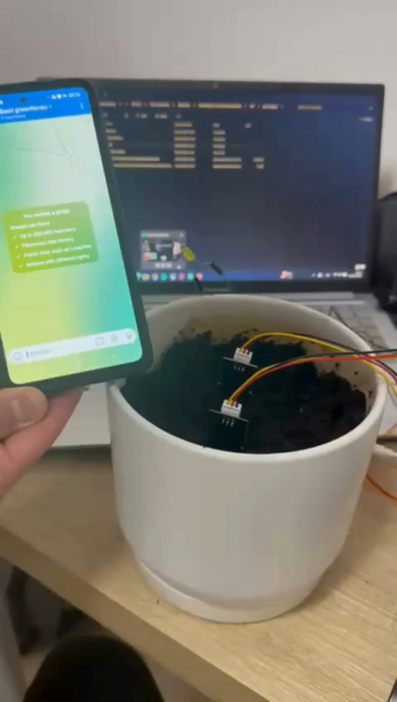
Demonstration Video
Notes:
בסרטון המצורף ניתן לראות את הפעילות של החיישנים – לאחר הוצאה מהאדמה והגעה לזמן שליחת הנתונים (כחצי דקה) אנחנו מקבלים התראה כי הצמח יבש, לאחר מכן אנחנו מחזירים לאדמה את החיישן הראשון ומוציאים את השני. לאחר דגימה נוספת החיישן הראשון שולח התראה כי אין לו מים ולאחר 5 שניות נשלח העדכון השני עבור צמח 2 ,הסיבה לכך שעשינו 5 שניות הפרש היא כדי למנוע race condition כדי שלא יישלחו שתי הודעות במקביל מה שיצר בעיה בעדכון ערכים ופספוס של התראות.

Slide 28
Telemetry trigger (IoT Rule)
MQTT over TLS
User & state data storage
Sensor data acquisition & network access
WiFi
IoT Rule: Store telemetry data
DynamoDB
Condition-based trigger
GPIO
Static data distribution
Alert delivery (Telegram Bot)
User alert & interaction
Notes:
מכאן שזוהי ארכיטקטורת הIoT שבנינו עד עכשיו ,שמתחילה מדגימה הפיזי של מדדי הצמח בשטח ועד לעיבוד בענן וקבלת התראות לנייד בזמן אמת.
כעת , נעבור לשלב האחרון בשרשרת שלנו: הצגת ממשק המשתמש (Dashboard) וניתוח התוצאות שהתקבלו מהחיישנים.

Slide 29


Real-Time Data Analytics & Visualization
DynamoDB
Time-series data ingestion
Time-series visualization
Notes:
בשלב הזה אנחנו עוברים מנתונים גולמיים ויזואליות עבור המשתמש.
למרות שכל המידע נשמר ב-DynamoDB , בחרנו להוסיף שכבה ייעודית של QuestDB ו Grafana מהסיבות הבאות:
המעבר לנתוני זמן (Time-Series Ingestion ): אנחנו מושכים את הנתונים מה-DynamoDB ומזרימים אותם לתוך QuestDB .
מכיוון שמדובר בבסיס נתונים ייעודי לסדרות זמן, הוא מאפשר לנו לבצע שאילתות מורכבות וחישובים (כמו ממוצעי לחות שבועיים) במהירות אדירה ש-DynamoDB לא מותאם אליה.
הצגה ויזואלית ב-Grafana : מ-QuestDB המידע עובר ישירות ל-Grafana לצורך 'Time-series visualization’ , זהו הכלי שמאפשר לנו לבנות דאשבורדים אינטראקטיביים עם גרפים חיים, במקום שהמשתמש יראה רק שורות של מספרים.

Slide 30
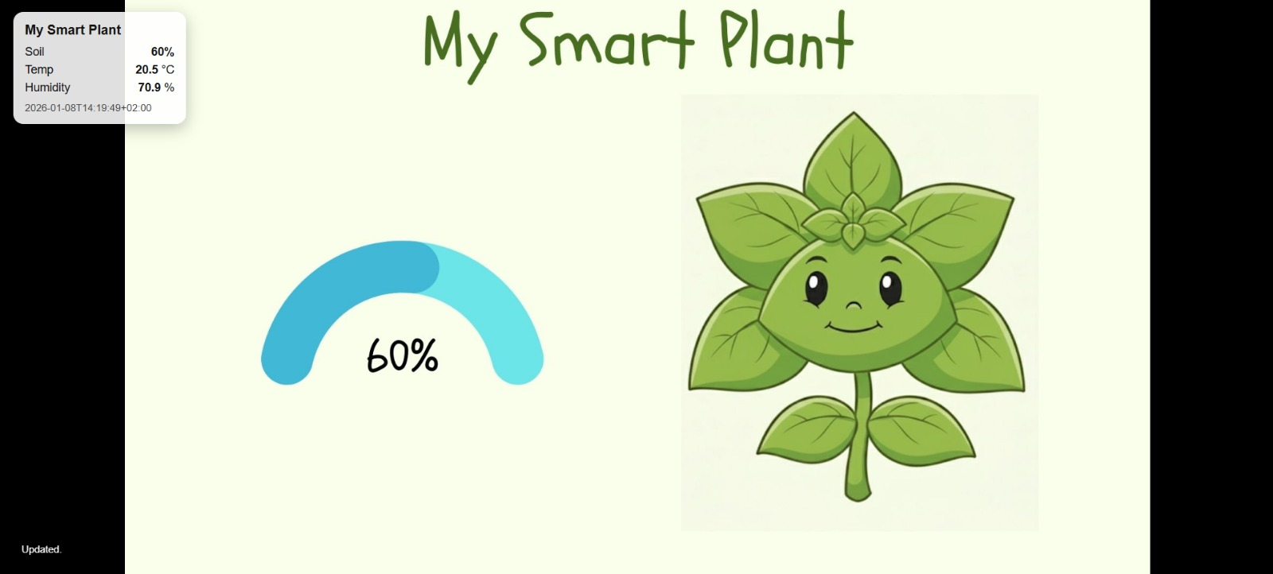
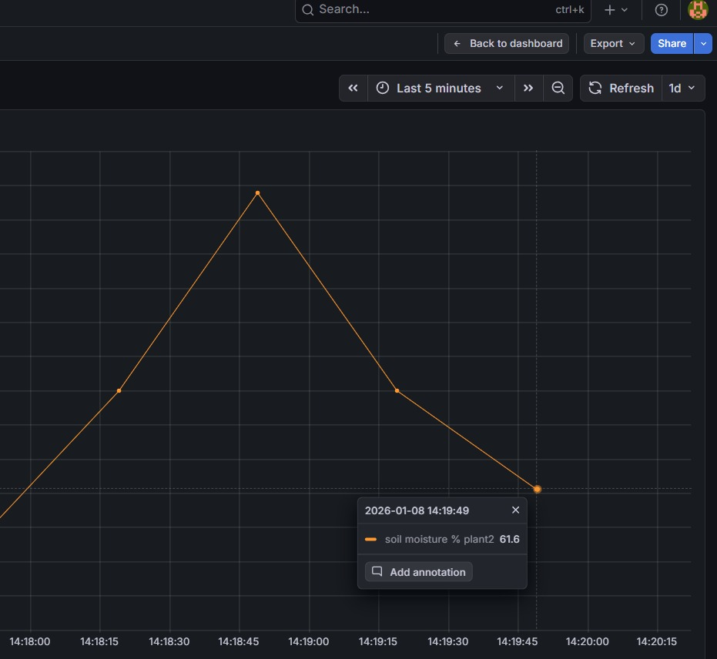
RT visualization VS. Website
Notes:
לסיכום ניתן לראות בשקף הזה את GRAFANA מתעדכנת בזמן אמת ומאפשרת דיוק גבוהה יותר מהאתר שבנינו למעקב אחר העציץ

Slide 31
Telemetry trigger (IoT Rule)
MQTT over TLS
User & state data storage
Sensor data acquisition & network access
WiFi
IoT Rule: Store telemetry data
DynamoDB
Condition-based trigger
Time-series data ingestion
GPIO
Static data distribution
Time-series visualization
Alert delivery (Telegram Bot)
User alert & interaction
Notes:
לסיכום זהו הגרף הסופי של ארכיטקטורת ה IoT שבנינו משלב הפיזי של דגימה עציץ דרך שליחת הנתונים בפרוטוקות MQTT חציית חשבונות שליחת מסרונים לנייד ובניית דשבורג מקומי ל GRAFANA .

Slide 32
Challenges
Limited GPIO / ADC Resources Solution: Use additional ESP32 controllers that operate in parallel and publish data using separate identities and topics.
Unstable Wiring and Sensor Disconnections Solution: Use more reliable physical connections such as wider prototyping boards or dedicated PCBs with fixed wiring. Plant1 Plant2 All_plants_data
Intermittent WiFi / Cloud Connectivity Solution: Provide local status indication and implement retry mechanisms with temporary local data buffering.
Noisy Analog Soil Moisture Measurements Solution: Apply high-sample averaging and per-sensor calibration to improve measurement stability and accuracy.
Notes:
כמות החיבורים על ה-ESP32 מוגבלת בעיקר. בנוסף ככל שמוסיפים יותר רכיבים (בעיקר ADC) יש יותר עומס, יותר רעש ויותר רעש במדידות. הפיתרון לכך הוא הוספת ESP32 נוסף שיתחבר ל-AWS IoT Core עם תעודה משלו ויפרסם ל-S3 ל-topics בהתאם לצמחים הספציפיים שאותם דוגם – מה שמעלה את עלות הפרויקט ואת סיבוכיות הפרויקט.
החוטים על ה-breadboard ואלו שמחברים בין הבקר לחיישנים נוטים לצאת וברגע שיש נתק אנחנו מקבלים ערכים לא הגיוניים (לפעמים!) במוצא שיכול להגיד על 100% (או על 50% לחות). הפיתרון הראשוני הייתה לתת מגבלה עבור ערכים לא הגיוניים אבל לפעמים הערכים שמתקבלים כרעש עבור חוט מנותק מחיישני הלחות באדמה מביאים ערכים בגבולות הנורמה של החיישן (10%-90%). לכן הפתרון הנוסף שיש לבעיה זו היא שימוש במטריצה רחבה יותר או אפילו PCB עם קיבוע חוטים וחיבורים מותאמים – פתרון שמשפר משמעותית את איכות המדידות אך מעלה את עלות הפרויקט ואת סיבוכיות הפרויקט בשל צורך בבנייה או הזמנה של PCB מותאם אישית.
לפעמים ה-ESP32 לא מצליח להתחבר ל-WiFi או ל-AWS אך אין לו איך להתריע על כך. הפתרון הפשוט היה להוסיף זמני עדכון באתרים ותצוגה בעזרת LED שמראה כי לצמח אין מים למרות שאין חיבור לרשת – דבר שנעשה וכעת אפשר לראות בכל האתרים מתי פעם אחרונה התקבל עדכון מהחיישנים וברגע שאין לו מים נורת ה-LED מהבהבת או מראה אור יציב. פתרון נוסף הוא להוסיף retry עם backoff ששומר את המדידות האחרונות של הבקר בזיכרון.
חיישני לחות אנלוגיים מושפעים מרעש, אורך כבל וסוג אדמה. הפתרון הראשוני שעשינו הוא מיצוע של 500 דגימות ושליחת הערך הממוצע שהתקבל – למרות שאת הפתרון הזה ניתן לשפר על ידי הוספת דגימות נוספות למיצוע. כמו כן לצורך התאמה לסוג האדמה יצרנו ערכים לכיול של החיישנים RAW_AT_0, RAW_AT_100 ובהתאם לתוצאה החיישן יודע איזה ערך לתת בין 0-100.
CloudFront מצוין ל-HTTPS וביצועים, אבל Cache יכול להציג מידע ישן אם לא מגדירים נכון כדי להימנע משמירת מידע לא רלוונטי שמרנו ב-S3 רק את המידע הרלוונטי שהוא הערך האחרון שנשמר, ולצורך עדכון ללא catch השתמשנו ב-invalidation כדי שה-cloudfront ידע שבכל פעם שהוא מקבל ערך חדש הוא ידרוס את התוצאה הקודמת כי יש ערך חדש שהוא צריך להתייחס אליה.

Slide 33
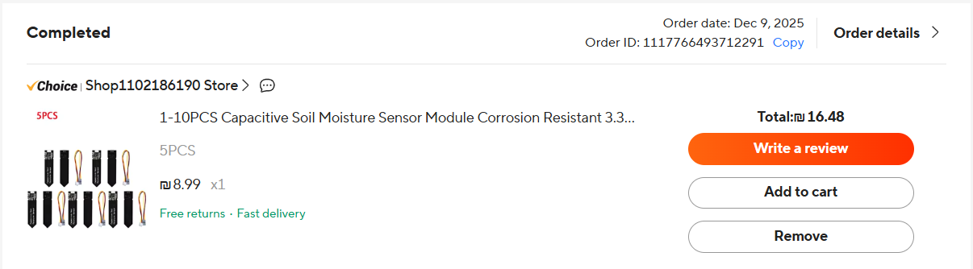
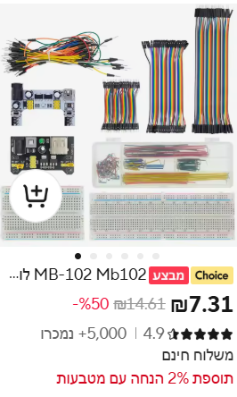
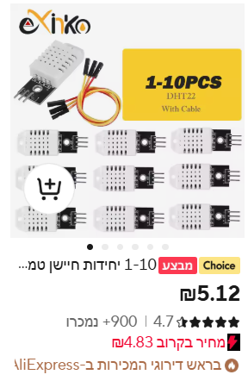
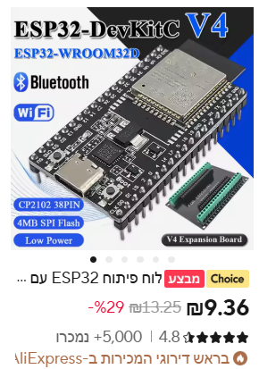
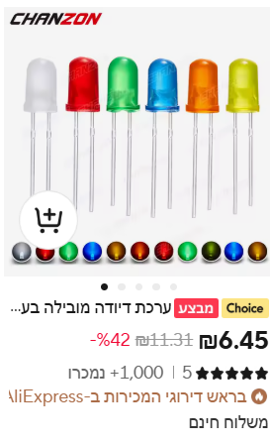
Project Cost – Components
ESP32 DevKit V4– 16.48 ILS
DHT22 – 5.12 ILS
Jumpers – 7.31 ILS
5Capacitive soil moisture sensor – 16.48 ILS
Components total (USD) - $14.53
Notes:
עלות החומרה : את העלות של החומרה הנדרשת חישבנו לאחר רכישה של חוסרים וחיפוש מחרים באינטרנט .
עלות של ESP32 DevKit V4 היא 9.36 שקל
המחיר של DHT22 היא 5.12 שקל
ג'מפרים עולים 7.31 שקל לחבילה
וחיישני הלחות אותם רכשנו עולים בערך 16,5 שקל ל 5 יחידות .

Slide 34
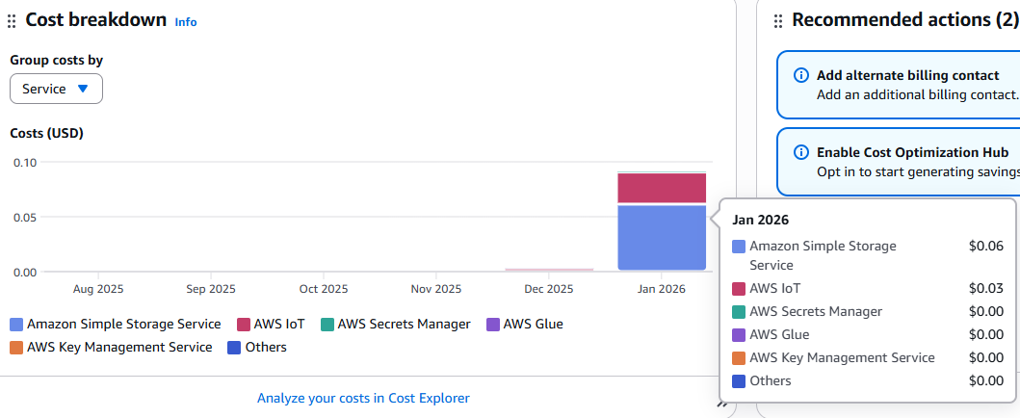
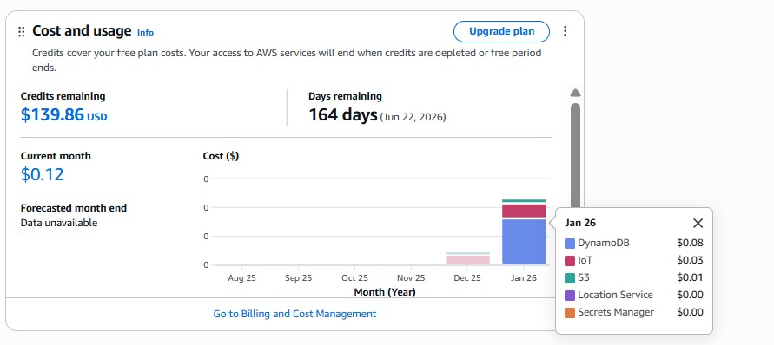
Project Cost – AWS
Approximate usage for 10 days use (Jan):
Amazon Simple Storage Service (S3) – $0.06
AWS IoT – $0.03
User 2:
AWS IoT - $0.03
DynamoDB – $0.08
Approximate usage per month:
Amazon Simple Storage Service (S3) – $0.18
AWS IoT –$0.18
DynamoDB - $0.24
Notes:
עלות שירותי ה IoT : אז העלות של של השימוש בשירות ל 10 ימי עבודה : בחשבון השולח הייה חיובי בסך שך 0.09 סנט
בחשבון המקבל ושלוח ההתראות ראינו חיובים של 1.1 סנט
ומכאן הגענו לעלות 6 סנט לחודש .

Slide 35

Project Cost – Total Cost (2 plants)
Components - $14.53
AWS Services (per month) – $0.6
Total - $15.13
* 3.15 ILS = 1 USD (11/01/2026)
Notes:
אז מכאן שעלות הפרוייקט הכוללת חומרה ושירותי ענן הגיעה לבערך 15.13 דולר , עבור שימוש של חודש בודד עבור 2 צמחים .

Slide 36
Summary
Designed and implemented an IoT-based smart irrigation monitoring system using ESP32
Enabled local decision making with offline indication and cloud-based monitoring
Implemented secure data ingestion, visualization, user notification and data analysis using AWS IoT, S3, CloudFront AWS Lambda, DynamoDB, Grafana, QuestDB and Telegram
Demonstrated system scalability by supporting multiple plants with independent data pipelines
Combined low hardware cost with minimal cloud expenses, suitable for home and small-scale use
Notes:
לסיכום, מימשנו מערכת IoT מלאה שמשלבת חומרה זולה בשטח עם ארכיטקטורת ענן מאובטחת וחכמה ב-AWS . המערכת מאפשרת ניטור בזמן אמת, ויזואליזציה של בנתונים והתראות בטלגרם, והכל בעלות אפסית ויכולת גדילה למספר צמחים.
זהו פתרון יעיל, מאובטח ונגיש שמתאים לכל סביבה ביתית חכמה.

Slide 37
References
Kaur, G., Upadhyaya, P., & Chawla, P. (2023). Comparative analysis of IoT-based controlled environment and uncontrolled environment plant growth monitoring system for hydroponic indoor vertical farm. Environmental Research, 222, Article 115313. https://doi.org/10.1016/j.envres.2023.115313
https://he.aliexpress.com
https://www.google.com/finance/

Slide 38
Thank You For Listening

Slide 39
Q&A

